Slide 1
База данных
маркетплейса
Проектирование системы для работы с покупателями,
товарами, заказами, оплатой и геолокацией доставки
Выполнили: Исаков, Корытько, Гаюков, Гладченко

Slide 2
Почему эта тема актуальна
Маркетплейс объединяет покупателей и продавцов на одной цифровой площадке. За каждой покупкой стоит набор связанных данных.
Покупатели
Продавцы и товары
Заказы и доставка
Профили, контакты, адреса и история заказов.
Каталог, цены, остатки и информация о продавцах.
Состав заказа, оплата, статусы и адрес пвз
Цель базы данных - хранить эти сведения и обеспечивать быстрый доступ к ним.

Slide 3
Цель и задачи проекта
Для достижения цели необходимо:
Цель
Спроектировать базу данных маркетплейса, которая поддерживает основные процессы платформы.
Выделить основные сущности
Определить первичные и внешние ключи
Настроить связи между таблицами
Продумать хранение заказов и геолокации
Подготовить запросы для получения информации

Slide 4
Как работает маркетплейс
1
2
3
4
5
Покупатель
Корзина
Заказ
Оплата
Доставка
Выбирает товар
Формируется состав
Фиксируется покупка
Сохраняется платёж
Обновляется статус и местоположение
На каждом этапе система создаёт или обновляет записи в связанных таблицах. Благодаря этому можно проследить путь заказа от оформления до получения.

Slide 5
Основные сущности базы данных
Customers
Sellers
Products
Orders
Покупатели: id,unique id, customers state
Продавцы: название, seller id, state
Товары: название, цена, категория, фото, вес, размеры
Заказы: дата, время, статус
Order_Items
Payments
name translation
order reviews
Позиции заказа: товар, цена
Оплата: способ, сумма, статус
Перевод: товар
id, оценка, коментарий

Slide 6
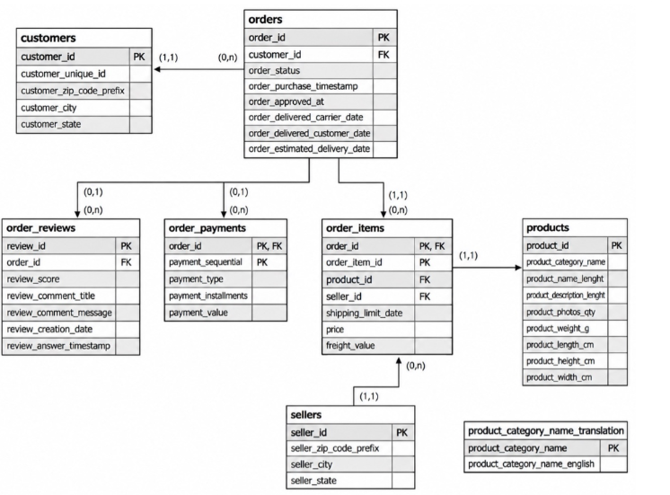
Связи между таблицами

Slide 7
Аналитические вопросы:
1)Какие категории товаров приносят магазину больше всего денег
SELECT
p.product_category,
t.product_category_1,
ROUND(SUM(oi.price), 2) AS total_revenue
FROM order_items AS oi
JOIN products AS p
ON oi.product_id = p.product_id
LEFT JOIN product_category_name_translation AS t
ON p.product_category = t.product_category
GROUP BY
p.product_category,
t.product_category_1
ORDER BY total_revenue DESC
LIMIT 10;
2)Влияет ли оценка заказа на повторную покупку
3)Какие категории дают больше всего повторных клиентов
WITH first_purchase AS ( SELECT c.customer_unique, p.product_category, ROW_NUMBER() OVER (PARTITION BY c.customer_unique ORDER BY o.order_purchase_t) AS rn FROM customers c JOIN orders o ON c.customer_id = o.customer_id JOIN order_items oi ON o.order_id = oi.order_id JOIN products p ON oi.product_id = p.product_id WHERE o.order_status = ‘delivered’ ), first_category AS ( SELECT customer_unique, product_category FROM first_purchase WHERE rn = 1 ), customer_orders AS ( SELECT c.customer_unique, COUNT(DISTINCT o.order_id) AS orders_count FROM customers c JOIN orders o ON c.customer_id = o.customer_id WHERE o.order_status = ‘delivered’ GROUP BY c.customer_unique ) SELECT COALESCE(t.product_category_1, fc.product_category) AS first_category, COUNT(*) AS customers, SUM(CASE WHEN co.orders_count > 1 THEN 1 ELSE 0 END) AS returned_customers, ROUND(100.0 * SUM(CASE WHEN co.orders_count > 1 THEN 1 ELSE 0 END) / COUNT(*), 2) AS repeat_rate FROM first_category fc JOIN customer_orders co ON fc.customer_unique = co.customer_unique LEFT JOIN product_category_name_translation t ON fc.product_category = t.product_category GROUP BY fc.product_category, t.product_category_1 HAVING COUNT(*) >= 50 ORDER BY repeat_rate DESC;
;
WITH customer_reviews AS ( SELECT c.customer_unique, AVG(r.review_score) AS avg_review_score, COUNT(DISTINCT o.order_id) AS orders_count FROM customers c JOIN orders o ON c.customer_id = o.customer_id JOIN order_reviews r ON o.order_id = r.order_id WHERE o.order_status = ‘delivered’ GROUP BY c.customer_unique ) SELECT CASE WHEN avg_review_score >= 4.5 THEN ‘4.5-5’ WHEN avg_review_score >= 3.5 THEN ‘3.5-4.49’ WHEN avg_review_score >= 2.5 THEN ‘2.5-3.49’ ELSE ‘1-2.49’ END AS review_group, COUNT(*) AS customers, ROUND(100.0 * SUM(CASE WHEN orders_count > 1 THEN 1 ELSE 0 END) / COUNT(*), 2) AS repeat_rate FROM customer_reviews GROUP BY review_group ORDER BY review_group DESC;

Slide 8
Датасет и роли
Источник:
https://www.kaggle.com/datasets/olistbr/brazilian-ecommerce (Открытый набор данных об электронной комерции в Бразилии от компании Olist)
Исаков - придумал бд, структуру,презентация
Корытько - аналит вопросы и проектирвоание бд
Гладченко - искал датасет
Гаюков - аналит вопросы и проектирвоание бд

Slide 9
Результат проекта
Определены основные сущности маркетплейса
Продуманы связи между покупателями, заказами, товарами и оплатой
Предусмотрено хранение адресов и геолокации доставки
Подготовлены SQL-запросы для получения и анализа данных
Спасибо за внимание! Готовы ответить на вопросы

